Slide 1
8월 펫 배너 컨셉

Slide 2

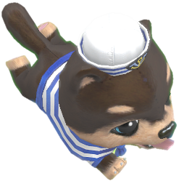
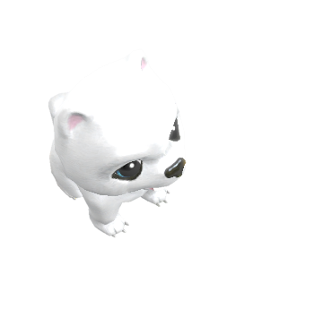

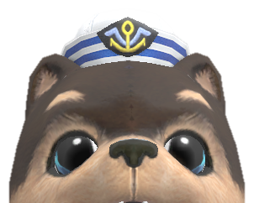
남국의 환상의 섬에서 여름 휴가를 즐기고 있는 포메라니안들 이라는 컨셉
하늘에서 해수욕장에서 놀고 있는 강아지들을 찍은 컨셉
마루와 함께
상큼한 바캉스~
8월 2일 점검 후 부터 9월 6일 점검 전까지 마루를 ‘캡슐머신＇에서 획득할 수 있습니다.

Slide 3
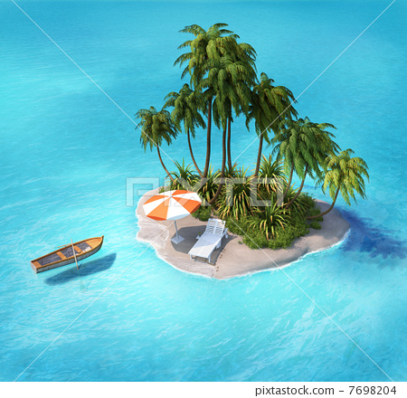

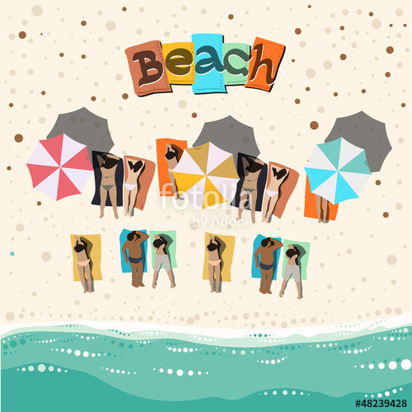
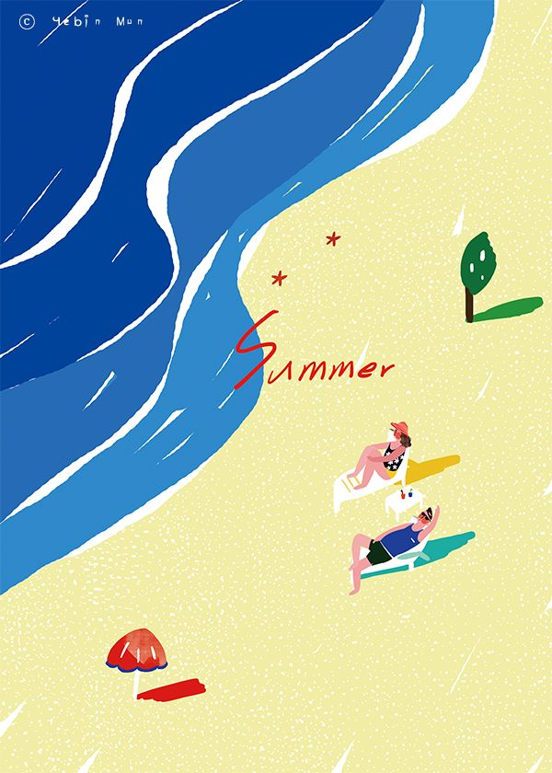




아래와 같이 남국의 섬 느낌의 배경을 사용한다.
또한 해수욕장에 썬배드와 야자수등의 소품이 등장한다.

